Slide 1
工程力学实验
工程力学课程实验
航天航空学院材料力学实验室
工程力学实验指导书，见网络学堂课程文件
Notes:
各位同学上/下午好，今天主要由我和XX老师来带领大家完成拉伸破坏实验。
在正式介绍本节课实验前，我先简单介绍本学期工程力学实验的总体安排，根据课时设计，本学期将安排四次实验，内容包括拉伸实验、桥路与弯曲应力实验、偏心拉伸和弯扭组合实验，实验地点这样安排：拉伸和偏心拉伸在逸夫楼3104教室（即本教室），桥弯和弯扭组合实验在逸夫楼1206教室。
由于逸夫楼的迷宫式构造，特别说明一下，上课教室编号规则以便大家尽快找到教室。。。
另外提醒大家，实验部分的指导教材是“工程力学实验”，付朝华老师等编著，清华大学出版社出版，大家可以去购买，用于所有实验的预习准备
关于实验报告的提交，要求下周五之前交到3112对面的实验报告柜处对应大课老师的柜子里。

Slide 2
实验安排及内容
项目 | 第6周 | 第7周 | 第8周 | 第9周 | 第10周 | 第11周 | 第12周 | 第13周 | 第14周
工程力学 A 材81(34)，材82(31)，材83(27)，材84(27)，工物80(19)，工物81(27)，工物82(26)，工物83(9)，核81(31)，核82(28) 大课教师：李晓雁，李群仰，方菲，李博、邵玥 | A组 拉伸 3104 教室 | B组 拉伸 3104 教室 |  | B组 桥弯 1206 教室 | A组 桥弯 1206 教室 |  | A组 弯扭 1206 教室 | B组 弯扭 1206 教室 | 观摩拓展实验 选做 3104 教室
1.拉伸实验（必做）
2.桥路与弯曲应力实验（必做）
3.弯扭复合实验（必做）
4.观摩拓展实验（选做）

Slide 3
观摩拓展实验 选做说明
第十四周（时间：12月14日~12月20日）
 |  | 星期一 | 星期二 | 星期三 | 星期四 | 星期五 | 星期六 | 星期日
上午 | 第一节 8：00~10：00
 | 第二节 9：50~12：00 |  |  |  |  |  | 观摩拓展 选做 | 观摩拓展 选做
下午 | 第三节 13：00~15：10 |  |  |  | 观摩拓展 选做 | 观摩拓展 选做 | 观摩拓展 选做 | 观摩拓展 选做
 | 第四节 15：20~17：30 |  |  |  | 观摩拓展 选做 | 观摩拓展 选做 | 观摩拓展 选做 | 观摩拓展 选做
晚上 | 第六节 19：20~21：30
1.观摩选做实验安排在第14周周四、周五、周六、周日，如上述课表所示，每个时间段容纳10人，选满为止
2.第11周周一中午1:00开放二级选课系统开始选课
3.观摩实验内容将在第9、第10周的实验课上做相关介绍

Slide 4
实验分值给定
必做实验的成绩按10分制给定。其中课堂成绩5分，实验报告5分。
三个必做实验总成绩为30分。
观摩拓展实验无实验报告，课堂成绩为3分。
必做实验成绩加上选做实验成绩达30分及30分以上者，工程力学课程实验成绩按满分计。

Slide 5
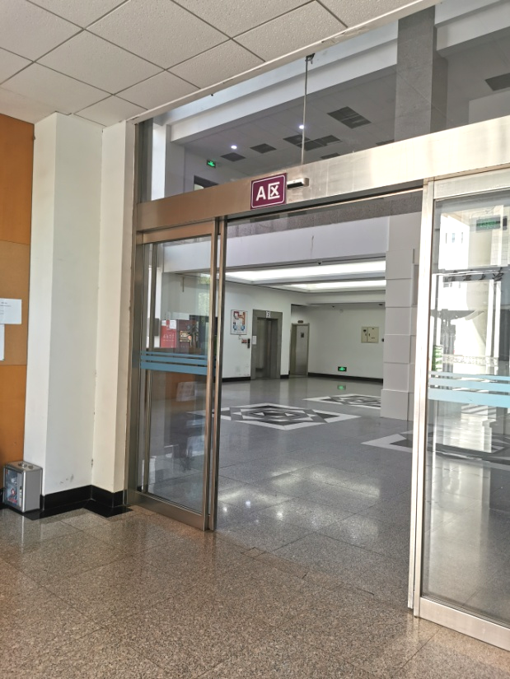
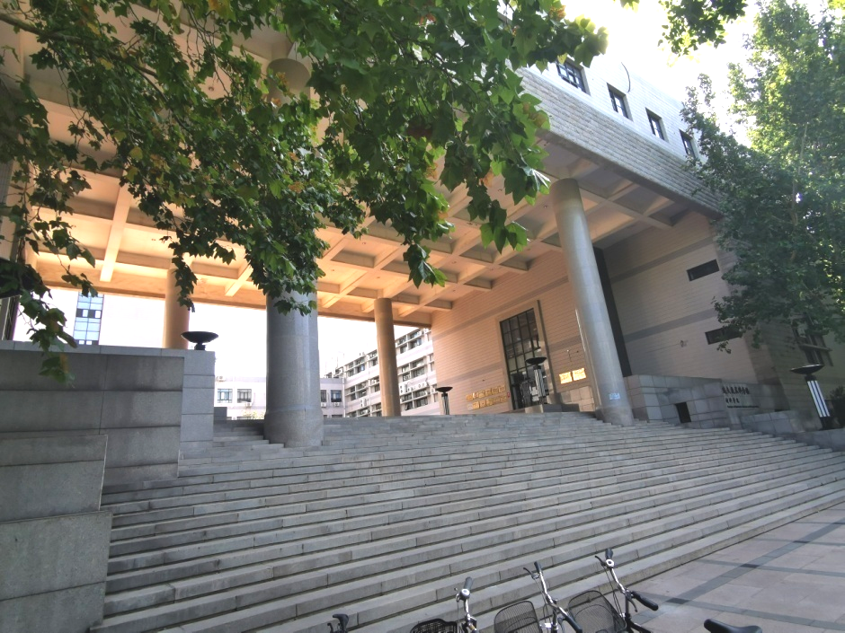
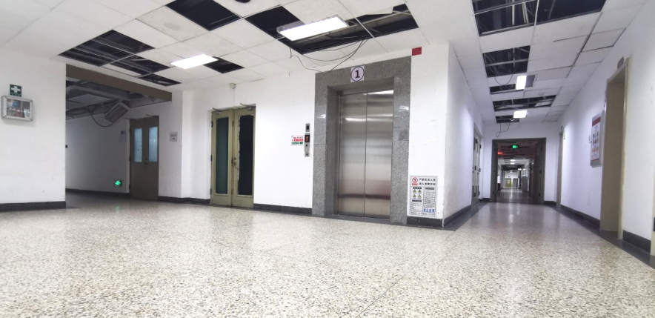
实验课教室
电梯口下一层
逸夫技术科学楼
西面大台阶南门
二层大厅
扫码测温区
B电梯
从逸夫技术科学楼西面大台阶上来进南面的门（此时位置在二层），在大厅下电梯至一层：a、左转找3104教室；b、右转至北面电梯上二层找1206教室。
1206
3104
一层电梯厅

Slide 6
逸夫技术科学楼示意图
北
位于一段二层北大厅内（从一层楼道上A电梯至二层即可）
1206
二段
A电梯
一段
在三段一层（从西侧大台阶上二层进右门南大厅下一层左转）
B电梯
3104
三段

Slide 7
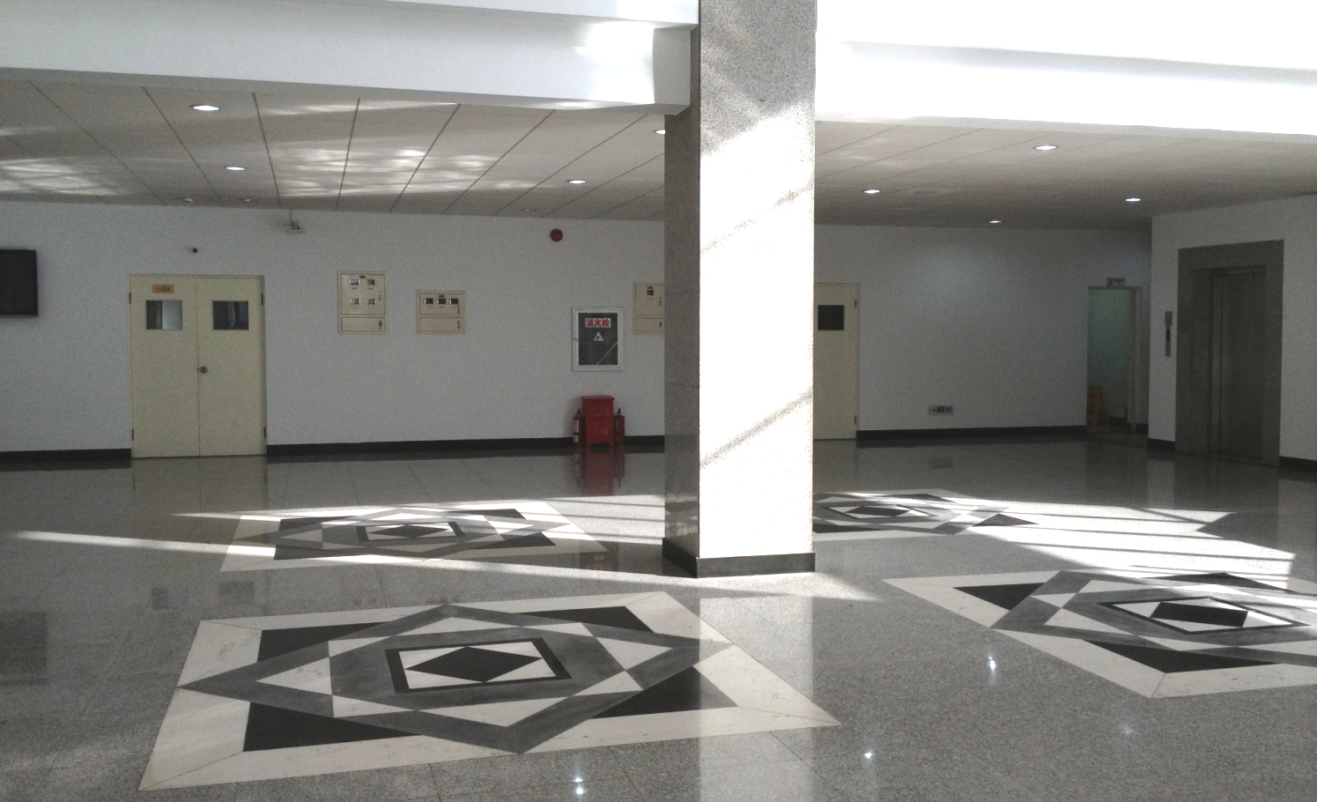
实验课1206教室
1206教室门

Slide 8
实验课联系人
咨询有关工程力学实验课程疑问
徐老师联系电话：13426163721
Email：xumq@tsinghua.edu.cn

